Slide 1
Turvatuokio 18.4.2024: Turvallisesti etätöissä
Notes:
Avaus ja konseptin esittely:
Jarna, aikaa on 5 minuuttia.

Slide 2
Webinaarin kulku klo 14.00-15.30
Turvatuokion esittely
Turvatuokio-aineisto: Päivi Rauramo
Sparrausta ryhmissä Turvatuokion pitämiseen
Oman Turvatuokion ideointia

Slide 3
Mitä Työturvallisuuskeskus tarjoaa Turvatuokion ohjaajalle?
Turvatuokio-materiaalipaketin, jonka avulla ohjaaja voi vetää Turvatuokion omalla työpaikallaan
Turvatuokio-webinaareja, joissa esittelemme materiaalipaketteja eri aiheista ja opastamme sinua Turvatuokion vetämisessä. Samassa yhteydessä ideoit Turvatuokion vetämistä työpaikallasi.
Sparraat ja opit yhdessä Turvatuokion hyödyntämistä muiden osallistujien kanssa.
Tietoa Turvatuokioista + ilmoittautumislinkit
Etunimi Sukunimi
24.4.2024
3

Slide 4
Mistä työpaikan Turvatuokioissa on kyse?
Pysähdytään yhdessä pohtimaan työturvallisuuden parantamista ja työtä helpottavia toimintatapoja.
Ideana on ottaa yksi työpaikan ajankohtainen asia kerrallaan yhteisen tarkastelun ja kehittämisen kohteeksi.
Tavoitteena pysyvä, pienikin muutos parempaan.
Turvatuokion pituus voi olla esimerkiksi jotain 15-30 min väliltä työpaikan tarpeen ja aikataulun mukaan.
Etunimi Sukunimi
24.4.2024
4

Slide 5
Turvatuokio-aineisto: Tukenasi on Työturvallisuuskeskuksen aineistoa turvallisen etätyön käsittelyyn työpaikalla
Notes:
Sari aloittaa, kello on 12.05. Aikaa on käytössä 20 min.

Slide 6
Turvatuokio-webinaari 18.4. 2024 Etätyössä turvallisesti
Päivi Rauramo, johtava asiantuntija TtM

Slide 7
Etätyö
Kotona tai muussa etätyöpisteessä tehtävää työtä, jonka sisällöstä ja toteuttamisesta on sovittu työnantajan ja työntekijän välisellä sopimuksella.
Joustavaa, vapaaehtoisuuteen ja sovittuihin sääntöihin perustuvaa työtä.
Järjestelyistä sovitaan yleensä kirjallisesti.
Säännöt käsitellään yhteistoiminnassa.
Työsopimuslaki, työturvallisuuslaki, työaikalaki lainsäädännöllisenä perustana.
Hybridi työ
Erilaisia työmalleja yhdistetään toimivaksi kokonaisuudeksi – pääasiassa etä- ja lähityöskentelyä
Kuva: Mikael Ahlfors

Slide 8
Etätyö voi olla
Epäsäännöllistä
erikseen tapauskohtaisesti esihenkilön kanssa sovittavaa esimerkiksi työmatkan yhteydessä
tietyn työtehtävän suorittamista
Säännöllistä
sovitun rytmin mukaan tehtävää
esimerkiksi tiettyinä viikonpäivinä tehtävää tai tietty määrä päiviä viikossa/kuukaudessa
kokoaikaista, jolloin työ on täysin tai pääosin etätyötä
Liikkuvaa/monipaikkaista, jota tehdään
organisaation muissa toimipisteissä
kahviloissa, lentokentillä, hotelleissa, asiakkaiden tiloissa sekä muissa satunnaisissa paikoissa.

Slide 9
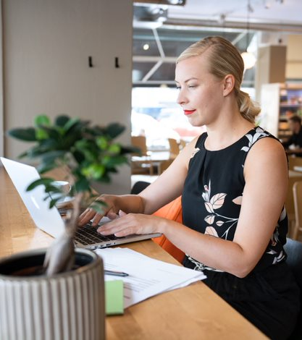
Etätyössä sovellettavat keskeiset lait ja pykälät Työsuojeluhallinto
Työturvallisuuslaki (738/2002)
5 § Lain soveltaminen työhön työntekijän tai muun kodissa
8 § Työnantajan yleinen huolehtimisvelvoite
10 § Työn vaarojen selvittäminen ja arviointi
Työaikalaki (872/2019)
2 § Poikkeukset soveltamisalasta
13 § Joustava työaika
Työsopimuslaki (55/2001)
2 luku 4 § Selvitys työnteon keskeisistä ehdoista (ml. työntekopaikka)
Kuva: Mikael Ahlfors

Slide 10
Etätyöstä sopiminen
Minkälaista työtä voidaan tehdä etätyönä?
Missä etätyötä voidaan tehdä?
Millaisia teknisiä edellytyksiä tarvitaan?
Mitä kustannuksia etätyön tekemisestä aiheutuu ja miten ne korvataan (verkkoyhteys, tietoturva)?
Etätyöpäivien ilmoittamismenettely
Minkälainen on työntekijän raportointivelvoite?
Miten työaikakirjaukset suoritetaan?
Mikä on vasteaika työpaikalta tuleviin yhteydenottoihin?
Miten etätyöjärjestely voidaan aloittaa tai lopettaa?
Miten työturvallisuus ja tietosuoja huomioidaan?
Miten yksityiselämä ja etätyö erotetaan toisistaan?
Etätyön enimmäismäärä
Prioriteettijärjestys, milloin etätyötä ei voida tehdä?

Slide 11
Vakuutusturva
Etätyötä tehtäessä sattuvat työtapaturmat ovat lakisääteisen tapaturmavakuutuksen piirissä.
Työnteon yhteydessä sattuvat tapahtumat korvataan. Työ voi olla laitteen ääressä työskentelyä, liikkuen tehtävää työtä, tai se voi olla kokouksiin osallistumista tai edustamista.
Yksittäisessä tapauksessa asia arvioidaan sillä perusteella, mitä työn tekemisestä ja työtehtävien sisällöstä on sovittu.
Työn tekemisen paikka ei ole ratkaiseva. Työtä voidaan tehdä vakituisessa työpaikassa, mutta myös muualla kuin työnantajan järjestämissä tiloissa, esimerkiksi kotona tai kahvilassa. Vakuutusturva on voimassa, kun tehdään työtehtäviä.
Työn ja vapaa-ajan rajaa on etätyössä joskus vaikea erottaa, joten vapaaehtoinen vapaa-ajan tapaturmavakuutus, joko työnantajan tai työntekijän itsensä kustantamana, on suositeltava.
Laki valtion henkilöstölle etätyöstä johtuvissa olosuhteissa sattuneiden tapaturmien korvaamisesta

Slide 12
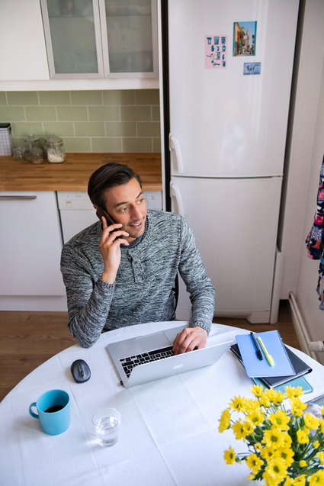
Työssä vai tauolla?
Jos kotona etätyössä tietokone putoaa pöydältä kulma edellä työntekijän jalkapöydän päälle ja tästä aiheutuu hiusmurtuma, kyseessä on korvattava työtapaturma.
Kahvilassa tarjoilija saattaa vahingossa kaataa mukillisen tulikuumaa vettä tietokonettaan naputtelevan sormille ja tästä aiheutuu palovamma. Tämäkin on korvattava työtapaturma.
Jos etätyössä oltaessa tapaturma sattuu, kun tauon aikana keitetään kahvia keittiössä tai jos hoidetaan työtehtävien lomassa kotitaloustöitä, näitä ei korvata työtapaturmana.
Vakuutusoikeuden ratkaisujen perusteella työhön kiinteästi liittyvän tarvikkeen läheltä noutamiseksi tapahtuva liikkuminen kuuluu korvaussuojan piiriin, mutta työhön liittymätön oheistoiminta ei.
Lähde: Tapaturmavakuutuskeskus
Kuva: Mikael Ahlfors

Slide 13
Etätyössä ei ole työmatkaa
Kun käydään työssä kodin ulkopuolella, vakuutusturvaan kuuluvat sekä kodin ja työpaikan väliset matkat että tavanomaiset poikkeamat tältä matkalta.
Etätyössä työskenneltäessä ei ole asunnon ja työpaikan välisiä matkoja, joilla sattuneet tapaturmat korvattaisiin.
Kun ei ole työmatkoja, ei ole myöskään niiltä poikkeamisia.
Esimerkiksi jos työntekijä ennen etätyöskentelyn aloittamista vie lapset tarhaan, tällä matkalla sattuneita tapaturmia ei korvata.
Lähde: Tapaturmavakuutuskeskus

Slide 14
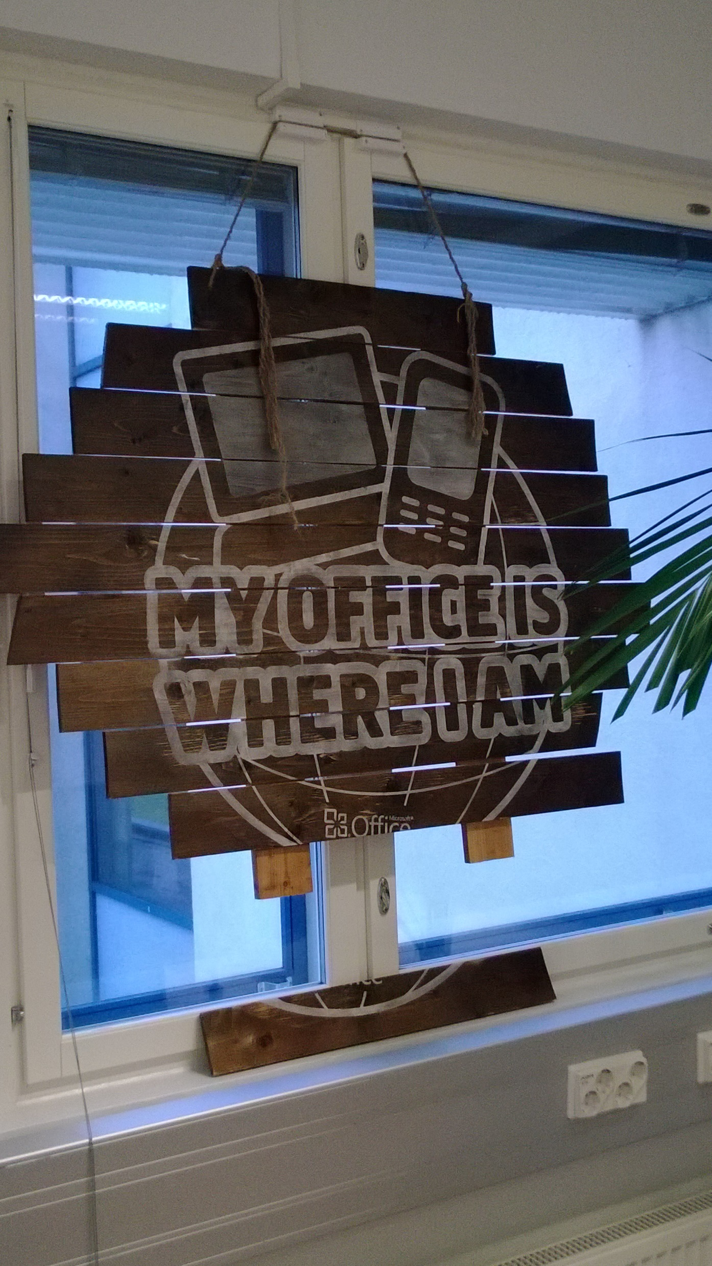
Esihenkilölle
Perehdytä työntekijät etätyön periaatteisiin ja turvalliseen työhön ml. vakuutusturva.
Huolehtimisvelvoite ulottuu myös etätyöntekijöihin.
Varmista etätyöympäristön turvallisuusasiat yhdessä työntekijän kanssa.
Pidä yhteyttä riittävästi työntekijöihin, tunnista erityisen tuen tarpeessa olevat.
Seuraa työssä suoriutumista, työaikaa, työkykyä ja työilmapiiriä.
Hyödynnä työsuojelun ja työterveyshuollon osaamista.
Kannusta, anna ja pyydä palautetta!
Kehitä hybridityökäytäntöjä yhdessä työntekijöiden kanssa.

Slide 15
Työntekijälle
Noudata työpaikan toimintaohjetta.
Suunnittele työviikkosi: Koti vai toimisto? Missä työ sujuu parhaiten?
Missä on edellytykset keskittyä vaativiin työtehtäviin?
Työympäristö ja työpiste(et) kuntoon: siisteys, järjestys, työergonomia, valaistus, sisäilma (tuuletus).
Suunnittele työpäiväsi. Tee työlista. Pidä kiinni rutiineista.
Suunnittele ja pidä myös tauot.
Pidä yhteyttä esihenkilöösi ja työkavereihin. Vertaistuki!
Tapaa työkavereita kasvokkain tai virtuaalikahvilla.
Pyydä rohkeasti apua!
Pidä työ sekä työpiste ja muu elämä erillään.
Sovi tarvittaessa pelisäännöistä perheenjäsenten kanssa.
Muista, että koti on tärkeä paikka työstä palautumiselle ja yhteinen tila perheelle ja läheisille!

Slide 16
Etä- ja hybridityön edellytyksiä ja hyviä käytäntöjä
Työympäristö ja välineet
Teknologia, tietoturva, ergonomia, työrauha
Johtaminen
Tehtävänanto, tavoitteet, perehdytys, palaute ja ohjaus, tulosten, kuormittumisen ja työajan seuranta
Yhteistyö ja vuorovaikutus
Sovitut yhteydenpito-, tavoitettavuus- ja kokouskäytännöt, työsuojelun yhteistoiminta
Etätyöntekijän valmiudet
Itsensä johtaminen, vastuullisuus, osaaminen
Etätyön edellytyksiä

Slide 17
Etätyössä turvallisesti
Etäjohtaminen ja virtuaalinen vuorovaikutus työyhteisössä
Etätyön työympäristön kartoituslomake
Turvatuokion taustamateriaalia
TTK.fi -sivulta!

Slide 18
Seuraavat Turvatuokio–webinaarit
20.5. klo 14.00-15.30 Työturvallisuus vuokratyössä
10.9. klo 14.00-15.30 Työkyvyn tuki työpaikalla
8.10. klo 14.00-15.30 Ääniergonomia
18.11. klo 14.00-15.30 Monimuotoisuuden huomioiminen perehdyttämisessä
Etunimi Sukunimi
24.4.2024
18

Slide 19
Kiitos ajastasi ja mielenkiinnostasi!
Lisätietoja Turvatuokioista:
Erityisasiantuntija
Sari Aksberg
sari.aksberg@ttk.fi
Notes:
Kello on 13.29. Toivota hyvää loppupäivää.
Päätä tilaisuus klo 13.30.
Hyvin tehty! Kiitä itseäsi hyvästä työstä!

